Slide 1
Управление образования администрации муниципального образования Лабинский район
Основные изменения
в Порядках проведения ГИА-9
обучающиеся и родители
2023 год

Slide 2
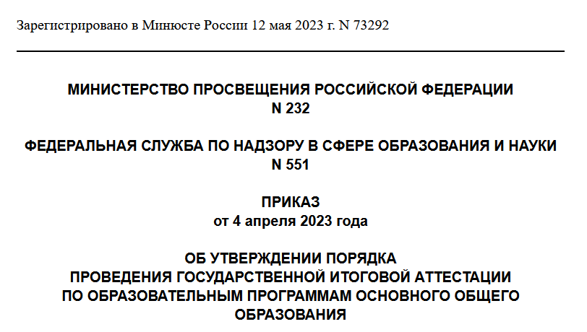
Порядок ГИА - 9
Порядок ГИА-9
Приказ Минпросвещения России и Рособрнадзора от 04.04.2023 г. №232/551

Slide 3
Формы проведения ГИА и участники ГИА
Участники ГИА
Обучающиеся
Экстерны
Допуск к ГИА:
нет академической задолженности
учебный план выполнен в полном объёме
зачёт за итоговое собеседование по русскому языку
Допуск к ГИА:
получение на промежуточной аттестации отметок не ниже удовлетворительных
зачёт за итоговое собеседование по русскому языку

Slide 4
Формы проведения ГИА и участники ГИА
Было
Стало
ОГЭ
ОГЭ
КИМ
КИМ
ГВЭ
ГВЭ
с использованием
текстов, тем, заданий, билетов
КИМ

Slide 5
Итоговое собеседование по русскому языку
Основные нововведения
Подача заявлений по решению ОИВ может быть
организована с помощью ИКТ
Заявления могут подаваться
обучающимися, их родителями или уполномоченными лицами
Введены запреты на средства связи и прочее
Введено описание подачи заявлений, в т.ч. для лиц с ОВЗ
По решению ОИВ ИС-9 может проводиться
с использованием ИКТ
Введена процедура удаления с ИС-9

Slide 6
Проведение ГИА
Участники с ОВЗ и инвалидностью
По решению ОИВ для ЕГЭ
на дому (в мед.организации)
ЭМ на бумажных носителях
ЭМ по сети «Интернет»
Стало 3 пункта вместо одного
Условия
ОВЗ, на дому:
рекомендации ПМПК
инвалидность: справка об инвалидности
ОВЗ, на дому:
рекомендации ПМПК
инвалидность: справка об инвалидности +
рекомендации ПМПК
Условия проведения экзамена/ГИА
Специальные условия
В соответствии
с рекомендациями ПМПК
Ассистенты
техническая помощь
помощь в передвижении и ориентировании в ППЭ
помощь в занятии рабочего места
помощь в чтении заданий
помощь в заполнении регистрационных полей бланков
помощь в переносе ответов в бланки

Slide 7
Проведение ГИА
Присутствие в ППЭ
Специалисты | Допуск в ППЭ | Ограничения
Руководитель ОО
Руководитель ППЭ | Паспорт + распределение в ППЭ | Прошёл подготовку Не близкий родственник, не учитель
Организаторы | Паспорт + распределение в ППЭ | Прошёл подготовку Не близкий родственник, не учитель Не специалист по предмету
Члены ГЭК (не менее 1) | Паспорт + распределение в ППЭ | Прошёл подготовку Не близкий родственник, не учитель
ТС (не менее 1) | Паспорт + распределение в ППЭ | Прошёл подготовку Не близкий родственник, не учитель
Сотрудники охраны правопорядка | Паспорт + полномочия
Медработники | Паспорт + полномочия
Ассистенты | Паспорт + распределение в ППЭ | Прошёл подготовку Не учитель Не специалист по предмету
Экзаменаторы-собеседники | Паспорт + распределение в ППЭ | Прошёл подготовку Не близкий родственник, не учитель
Специалисты по инструктажу и ЛР | Паспорт + распределение в ППЭ | Прошёл подготовку Не близкий родственник, не учитель
Эксперты по выполнению ЛР | Паспорт + распределение в ППЭ | Прошёл подготовку Не близкий родственник, не учитель
ППЭ на дому
руководитель ППЭ
организатор
член ГЭК
ассистент
они по решению ГЭК осуществляют функции
ТС
экзаменатора-собеседника
специалиста по инструктажу и ЛР
эксперта по выполнению ЛР
Работники ППЭ, ОН, а также участники экзаменов, покинувшие ППЭ, повторно в ППЭ не допускаются

Slide 8
Проведение ГИА
Работникам ППЭ
в день проведения экзамена
в ППЭ запрещается
Во время экзамена:
участники экзаменов не должны общаться друг с другом, не могут свободно перемещаться
по аудитории и ППЭ. Во время экзамена участники экзаменов могут выходить из аудитории и перемещаться по ППЭ в
сопровождении одного из организаторов.
При выходе из аудитории участники экзаменов оставляют экзаменационные материалы и черновики на рабочем столе. Организатор проверяет комплектность оставленных участником экзамена экзаменационных материалов и черновиков, фиксирует время выхода указанного участника экзамена
из аудитории и продолжительность отсутствия его в аудитории в соответствующей
находиться в ППЭ в случае несоответствия требованиям, предъявляемым к лицам, привлекаемым к проведению экзаменов
иметь при себе средства связи, фото-, аудио- и видеоаппаратуру, электронно-вычислительную технику, справочные материалы, письменные заметки и иные средства хранения и передачи информации
оказывать содействие участникам экзаменов, в том числе передавать им средства связи, электронно-вычислительную технику, фото-, аудио- и видеоаппаратуру, справочные
материалы, письменные заметки и иные
средства хранения и передачи информации
ведомости

Slide 9
Проведение ГИА
Удаление из ППЭ
Досрочное завершение
Причина – нарушение п. 72 / п. 63 Порядка
Удаляет член ГЭК
Составляется акт в 2 экземплярах в Штабе ППЭ в присутствии члена ГЭК, руководителя ППЭ, организатора, ОН
в случае удаления участника
организатор ставит отметку в БР/ бланке участника
Причина – состояние здоровья или иные объективные причины
Организаторы сопровождают участника к медработнику и приглашают члена ГЭК
Составляется акт в 2 экземплярах при
согласии участника на досрочное завершение
организатор ставит отметку в БР/ бланке участника
Акт о досрочном завершении экзамена по объективным причинам является основанием для повторного допуска такого участника к сдаче экзамена
Акты составляются в двух экземплярах:
для участника
для передачи (в тот же день) в ГЭК с последующей передачей в РЦОИ

Slide 10
Проведение ГИА
ОГЭ по русскому языку
В ОГЭ по русскому языку включено изложение
Аудитории оборудуются средствами воспроизведения аудиозаписи
ТС или организаторы настраивают их, чтобы было слышно всем
Аудиозапись прослушивается дважды
Во время прослушивания можно делать пометки на черновиках
После повторного прослушивания участники приступают к выполнению ЭР
ОГЭ по математике
разрешено пользоваться калькулятором, который не имеет функций программирования

Slide 11
Проведение ГИА
Проведение ГИА
Завершение экзамена в аудитории
за 30 минут
за 5 минут
до окончания экзамена
время закончилось
организаторы
сообщают о скором завершении экзамена
напоминают о переносе ответов в бланки
участник
закончил работу раньше
– ушёл из ППЭ
ЕГЭ. Организатор
в БО1 указывает
количество замен ответов
замен нет – ставит «Х»
ставит подпись
организаторы
объявили окончание экзамена
собрали ЭМ и черновики
Z
организаторы
погашают незаполненные области в БО2, БО
ассистенты переносят ответы в стандартные бланки
из специальных тетрадей
с бланков увеличенного размера
с компьютера
в присутствии члена ГЭК
организаторы упаковывают ЭМ и черновики в отдельные пакеты | ТС записывают файлы ответов на электронные носители
и передают руководителю ППЭ в Штаб ППЭ

Slide 12
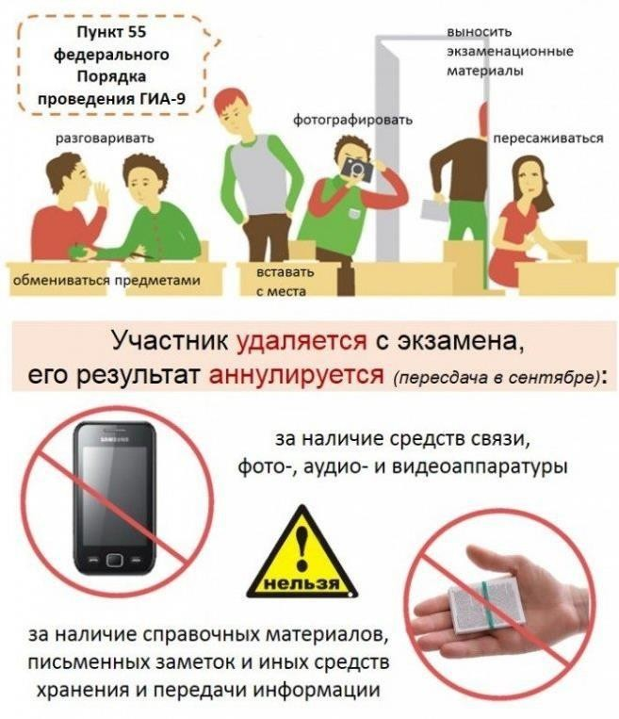
Запрещается
Нарушение ГИА
Лица, допустившие нарушения
установленного
Порядка, удаляются с экзамена, работы аннулируются
15

Slide 13
Запрещается
СПАСИБО ЗА ВНИМАНИЕ!
15

